Slide 1



LIFE-IP AdaptInGR – Boosting
the implementation of adaptation policy across Greece
LIFE17 IPC/GR/000006
Κλιματική αλλαγή
και
Πρόγραμμα Δίκαιης Αναπτυξιακής Μετάβασης
Γρηγόρης Τσιούμαρης
Αντιπεριφερειάρχης Δίκαιης Αναπτυξιακής Μετάβασης
Το έργο συγχρηματοδοτείται από το Πρόγραμμα LIFE της Ευρωπαϊκής Ένωσης
Το έργο συγχρηματοδοτείται από το Πράσινο Ταμείο

Slide 2
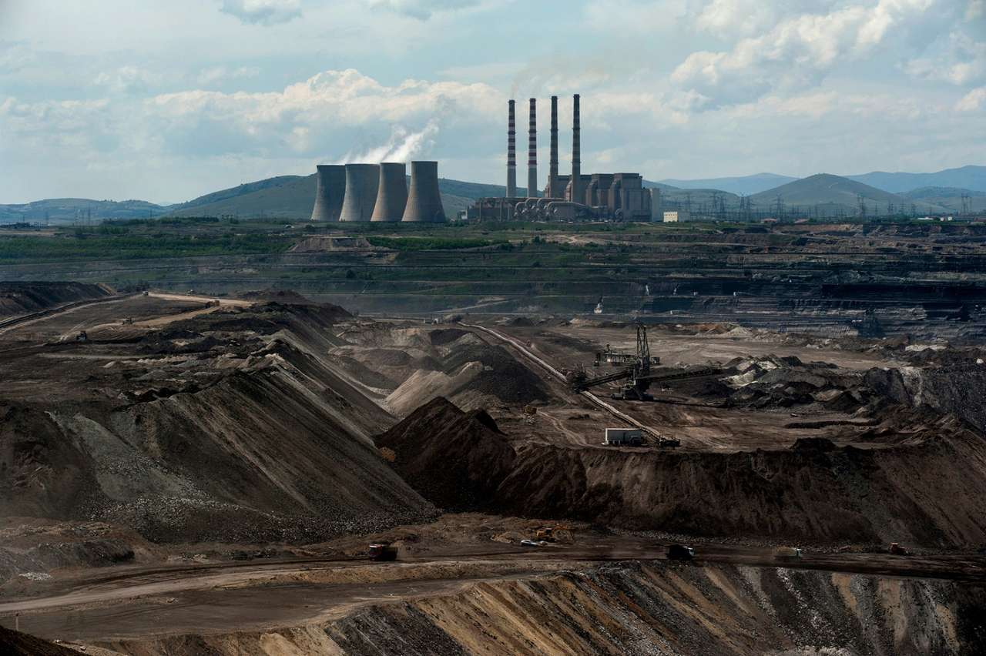
Περιφέρεια Δυτικής Μακεδονίας και Κλιματική Αλλαγή
Η πολύχρονη και εντατική εκμετάλλευση του εγχώριου λιγνίτη στη Δυτική Μακεδονία , επέφερε σημαντικά πλεονεκτήματα στην εθνική οικονομία, καθώς και στα εισοδήματα και στην απασχόληση των τοπικών κοινωνιών.
Ταυτόχρονα όμως, προκάλεσε σοβαρές αρνητικές επιπτώσεις στο περιβάλλον και στις χρήσεις γης των περιοχών αυτών.
Η εκπομπή ενέργειας και νερού στην ατμόσφαιρα έχει καταστεί σημαντικός παράγοντας αλλοίωσης του μικροκλίματος στην περιοχή.
Σήμερα, με την απολιγνιτοποίηση, τα οικονομικά πλεονεκτήματα γίνονται μειονεκτήματα για τις περιοχές αυτές που αναζητούν διαφοροποίηση του αναπτυξιακού τους προτύπου και στήριξη στη κατεύθυνση αυτή για την αντιμετώπιση των κοινωνικοοικονομικών προβλημάτων που προκύπτουν, ιδιαίτερα, στο μεταβατικό διάστημα.
Η έκταση λιγνιτωρυχείων όπως φαίνεται στον χάρτη:
https://gis.ktimanet.gr/wms/ktbasemap/default.aspx

Slide 3
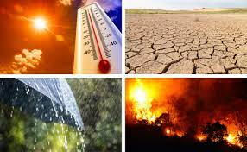
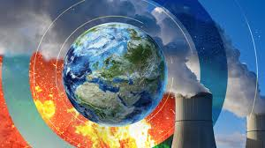

Κλιματική αλλαγή και αναπτυξιακό μοντέλο
Το φαινόμενο της κλιματικής αλλαγής απασχολεί ολόκληρο τον πλανήτη καθώς οι συνέπειές του έχουν έντονο αντίκτυπο στην καθημερινότητα όλων μας.
Το μεγαλύτερο μέρος του πληθυσμού όμως θεωρεί ότι η κλιματική αλλαγή έχει να κάνει μόνο με το περιβάλλον, ήτοι με:
την αύξηση της θερμοκρασίας
την συχνότερη εμφάνιση ακραίων καιρικών φαινομένων
την αύξηση της στάθμης της θάλασσας κλπ.
Μέχρι σχετικά πρόσφατα μόνο μια μικρή μερίδα είχε αντιληφθεί ότι η κλιματική αλλαγή σχετίζεται άμεσα με το αναπτυξιακό μοντέλο μίας χώρας ή περιοχής.
Ως αποτέλεσμα η χώρα μας, όπως και όλες οι προηγμένες χώρες, προσπαθούν να προσαρμόσουν το αναπτυξιακό τους μοντέλο στα νέα δεδομένα.
Δεν αντιλαμβανόμαστε πλέον την κλιματική αλλαγή μόνο ως κίνδυνο, αλλά κι ως μία χρυσή ευκαιρία για το μετασχηματισμό του αναπτυξιακού μας μοντέλου σε βιώσιμο.
www.adaptivegreece.gr

Slide 4
Το Ευρωπαϊκό πλαίσιο για την κλιματική αλλαγή
Σε Ευρωπαϊκό επίπεδο, και στο πλαίσιο μιας νέας αναπτυξιακής στρατηγικής που θα μετατρέψει την Ευρωπαϊκή Ένωση σε μια
σύγχρονη
αποδοτική ως προς τη χρήση των πόρων και
ανταγωνιστική οικονομία
η ανακοίνωση της Ευρωπαϊκής Πράσινης Συμφωνίας (Green Deal) είναι ένας οδικός χάρτης με στόχο την αντιμετώπιση της κλιματικής αλλαγής ώστε η Ευρώπη να καταστεί η πρώτη κλιματικά ουδέτερη ήπειρος στον κόσμο με μηδενισμό των εκπομπών αερίων θερμοκηπίου έως το 2050.
Η δημιουργία σε ευρωπαϊκό επίπεδο του Μηχανισμού Δίκαιης Μετάβασης έρχεται ως αρωγός, παρέχοντας την αναγκαία στήριξη εφαρμογής πολιτικών και μέτρων αντιμετώπισης των κοινωνικών και οικονομικών επιπτώσεων και της αναπτυξιακής αναδιάρθρωσης των περιοχών όπου ο άνθρακας, κυρίως ο λιγνίτης και ο λιθάνθρακας, αποτελούσαν βασικές πηγές για την απασχόληση και το εισόδημα.
Η διάσταση της αναπτυξιακής αναδιάρθρωσης περιλαμβάνει :
τη στροφή σε νέες βιώσιμες παραγωγικές δραστηριότητες με την αντίστοιχη ενίσχυση του ανθρώπινου δυναμικού για την απόκτηση νέων δεξιοτήτων και
την αποκατάσταση και διατήρηση του φυσικού περιβάλλοντος των περιοχών.
www.adaptivegreece.gr

Slide 5
Το χρηματοδοτικό πλάνο λαμβάνει υπόψη το Ευρωπαϊκό πλαίσιο
Συμφωνία του Παρισιού
Πλαίσιο πολιτικής για το κλίμα και την ενέργεια
Υπόμνημα:
επηρεάζει
Κανονισμός ή Πρόταση Κανονισμού
θεσμοθετεί
Ευρωπαϊκό Όραμα κλιματικής ουδετερότητας
Ανακοίνωση
αξιοποιεί
Δεσμεύσεις ΕΕ από ΟΗΕ
περιλαμβάνει
Πολυετές Δημοσιονομικό Πλαίσιο
ΕΤΠΑ, ΕΚΤ+, Ταμείο Συνοχής
Ταξινομία 1
Invest EU
Στόχοι Βιώσιμης Ανάπτυξης
Ευρωπαϊκή Πράσινη Συμφωνία
Επενδυτικό Σχέδιο «Βιώσιμη Ευρώπη»
Μηχανισμός Δίκαιης Μετάβασης
Ταμείο Δίκαιης Μετάβασης
Ευρωπαϊκός Νόμος για το κλίμα
Δανειακή Διευκόλυνση Δημόσιου Τομέα
1. Ενοποιημένο ενωσιακό σύστημα ταξινόμησης
www.adaptivegreece.gr

Slide 6
Εγχώρια Στρατηγική για την Κλιματική Αλλαγή
Μακροχρόνια Στρατηγική για το 2050
Προκρίνει ή αποκλείει τεχνολογίες και πολιτικές, αναλύει τις προκλήσεις, τις απαιτήσεις και τις δυνατότητες του ενεργειακού συστήματος για την επίτευξη των στόχων του 2050, με την απολιγνιτοποίηση να αποτελεί μια από τις βασικές επιδιώξεις της στρατηγικής προς μια καθαρή πράσινη οικονομία
Εθνικό Πρόγραμμα Ελέγχου Ατμοσφαιρικής Ρύπανσης 2020-2029
Η Ελλάδα οφείλει να πετύχει την εθνική δέσμευση μείωσης εκπομπών για την περίοδο 2020 – 2029 και υποχρεούται να εφαρμόσει τα προβλεπόμενα που περιέχονται στο πρόγραμμα, γεγονός που επηρεάζει άμεσα την πορεία προς την απολιγνιτοποίηση και την μετάβαση σε μια κυκλική καθαρή οικονομία, απεξαρτημένη από ρυπογόνα ορυκτά καύσιμα
Εθνικό Πρόγραμμα Ανάπτυξης 2021-2025
Εθνικό Σχέδιο για την Ενέργεια και το Κλίμα (ΕΣΕΚ)
Οι δράσεις και οι επιδιώξεις του ΕΠΑ σχετίζονται είτε άμεσα είτε έμμεσα με την απολιγνιτοποίηση και τη Δίκαιη Μετάβαση
Θέτει ως στόχο τη σταδιακή απόσυρση των υπόλοιπων λιγνιτικών ηλεκτροπαραγωγικών μονάδων της χώρας έως το 2028.
Λαμβάνει υπόψη τις συστάσεις της Ευρωπαϊκής Επιτροπής αλλά και τους στόχους Βιώσιμης Ανάπτυξης του ΟΗΕ.
www.adaptivegreece.gr

Slide 7
Το χρηματοδοτικό πλάνο οφείλει να είναι σύμφωνο με την Εγχώρια Στρατηγική
Εθνικό Πρόγραμμα
Ανάπτυξης 2021 - 2025
Μακροχρόνια Στρατηγική για το 2050
Εθνικό Σχέδιο για την Ενέργεια και το Κλίμα (ΕΣΕΚ)
Απολιγνιτοποίηση
Εθνικό Πρόγραμμα
Ελέγχου Ατμοσφαιρικής
Ρύπανσης 2020 - 2029
Υπόμνημα:
Υλοποιείται μέσω
περιλαμβάνει
προϋποθέτει
www.adaptivegreece.gr

Slide 8

Το Πρόγραμμα Δίκαιης Αναπτυξιακής Μετάβασης 2021-2027
Στις 16 Ιουνίου 2022 εγκρίθηκε από την Ευρωπαϊκή Επιτροπή το ελληνικό Πρόγραμμα Δίκαιης Αναπτυξιακής Μετάβασης, συνολικού προϋπολογισμού 1,6 δισ. Ευρώ εκ των οποίων 1,026 δισ. για την Περιφέρεια Δυτικής Μακεδονίας ,γεγονός που επικυρώνει με τον πιο επίσημο τρόπο το υψηλό επίπεδο και την ποιότητα του εθνικού σχεδιασμού για τη μετάβαση της χώρας μας σε κλιματικά ουδέτερη οικονομία.
Οι στόχοι του ελληνικού Προγράμματος Δίκαιης Αναπτυξιακής Μετάβασης είναι:
Η αναπτυξιακή ανασυγκρότηση των τοπικών οικονομιών των περιοχών όπου διακόπτεται η εξόρυξη λιγνίτη και κλείνουν οι μονάδες ηλεκτροπαραγωγής από λιγνίτη
Η αντιμετώπιση κοινωνικών, οικονομικών και περιβαλλοντικών προβλημάτων που προκύπτουν από τις αλλαγές στον ενεργειακό τομέα
Η εξασφάλιση των επηρεαζόμενων θέσεων εργασίας και η δημιουργία νέων βιώσιμων θέσεων απασχόλησης σε νέες δραστηριότητες
Η αποκατάσταση του φυσικού περιβάλλοντος και ο καθορισμός νέων χρήσεων γης στις εκτάσεις εξόρυξης λιγνίτη
Η τόνωση του επενδυτικού ενδιαφέροντος που ήδη εκδηλώνεται λόγω των δημόσιων χρηματοδοτήσεων και των επενδυτικών ευκαιριών που αναδεικνύονται στις περιοχές μετάβασης.
www.adaptivegreece.gr

Slide 9

Περιβαλλοντικοί στόχοι προγράμματος Δ.Α.Μ. 2021-2027
Σύμφωνα με την Στρατηγική Μελέτη Περιβαλλοντικών Επιπτώσεων του ΠΔΑΜ, ανάμεσα στους περιβαλλοντικούς στόχους τόσο του ελληνικού προγράμματος όσο και των εθνικών και ευρωπαϊκών πολιτικών στις οποίες στηρίζεται, ιδιαίτερη θέση καταλαμβάνουν οι στόχοι για:
το μετριασμό της κλιματικής αλλαγής
την προσαρμογή στην κλιματική αλλαγή
Τομέας Ελέγχου |  | Περιβαλλοντικός Στόχος
Ατμόσφαιρά, κλίμα | 1 | Πρόληψη και έλεγχος της ατμοσφαιρικής ρύπανσης (ΠΣ.5α)
 | 2 | Μετριασμός της κλιματικής αλλαγής (ΠΣ.1)
 | 3 | Αύξηση ενεργειακής εξοικονόμησης και ενεργειακής απόδοσης.
 | 4 | Ενίσχυση του ρόλου των ΑΠΕ.
 | 5 | Προσαρμογή στην κλιματική αλλαγή (ΠΣ.2)
Βιοιποικιλότητα, Χλωρίδα-Πανίδα | 6 | Προστασία και αποκατάσταση της βιοποικιλότητας και των οικοσυστημάτων (ΠΣ.6)
 | 7 | Εφαρμογή ολοκληρωμένου σχεδιασμού για την προστασία και διατήρηση των προστατευόμενων περιοχών.
 | 8 | Ενίσχυση της δημιουργίας χώρων πρασίνου και προστασία του τοπίου.
Υδατικοί πόροι | 9 | Διασφάλιση επάρκειας ύδατος για την ανθρώπινη χρήση.
 | 10 | Βιώσιμη χρήση και προστασία των υδάτινων και των θαλάσσιων πόρων (ΠΣ.3)
 | 11 | Πρόληψη και έλεγχος της ρύπανσης των υδάτων (ΠΣ.5β)
 | 12 | Περιορισμός της επικινδυνότητας σε Ζώνες Δυνητικά Υψηλού Κινδύνου Πλημμύρας (ΖΔΥΚΠ).
Έδαφος-Απόβλητα | 13 | Πρόληψη και έλεγχος της ρύπανσης των εδαφών (ΠΣ.5γ)
 | 14 | Συμβολή στην κυκλική οικονομία (ΠΣ.4)
 | 15 | Προστασία εδάφους από διάβρωση – ερημοποίηση, προστασία δασών από πυρκαγιές – εκχερσώσεις που θα μπορούσαν να επιτείνουν τη διάβρωση.
 | 16 | Υιοθέτηση αρχών ολοκληρωμένου σχεδιασμού διαχείρισης της παράκτιας ζώνης λαμβάνοντας υπόψη καλές πρακτικές.
 | 17 | Συμβολή στην αειφόρο οργάνωση των χρήσεων γης.
Πληθυσμός - Υγεία | 18 | Δημιουργία προϋποθέσεων για τη βελτίωση της υγείας και των συνθηκών διαβίωσης.
 | 19 | Ενίσχυση της απασχόλησης και του τοπικού εισοδήματος.
 | 20 | Αναβάθμιση της κινητικότητας, μείωση των μετακινήσεων με ΙΧ, αύξηση της ηλεκτροκίνησης.
 | 21 | Μείωση του πληθυσμού που εκτίθεται σε περιβαλλοντικό κίνδυνο.
 | 22 | Μείωση της έκθεσης του τοπικού πληθυσμού στον θόρυβο.
Πολιτισ μός | 23 | Προστασία της πολιτιστικής κληρονομιάς με τη δημιουργία νέων πολιτιστικών υποδομών και την ανάδειξη νέων πολιτιστικών προορισμών και διαδρομών.
 | 24 | Ανάπλαση υποβαθμισμένων τοπίων και εγκαταλειμμένων χώρων.
 | 25 | Ενίσχυση της δημιουργίας ανοικτών χώρων, προσβάσιμων στο κοινό.
www.adaptivegreece.gr

Slide 10
Άξονας Προτεραιότητας 2: Ενεργειακή μετάβαση – Κλιματική Ουδετερότητα
Στο Πρόγραμμα Δίκαιης Αναπτυξιακής Μετάβασης 2021-2027 προβλέπεται το 16% των πόρων, ήτοι τα 250.584.000 €, να δαπανηθούν για την επίτευξη των στόχων της ενεργειακής μετάβασης και της κλιματικής ουδετερότητας.
Στην Προτεραιότητα 2 ενσωματώνεται η κλιμακούμενη φιλοδοξία για το κλίμα σε διεθνές, ευρωπαϊκό και εθνικό επίπεδο, όπως προκύπτει από το πακέτο “Fit for 55”, το “EU Taxonomy”, το “REPowerEU” και τις κατευθύνσεις για το πράσινο υδρογόνο.
Η Προτεραιότητα 2 επιδιώκει τη μετάβαση σε μία κλιματικά ουδέτερη οικονομία, μέσω επενδύσεων ενεργειακής αποδοτικότητας, παραγωγής και αποθήκευσης καθαρής ενέργειας, και χρήσης/αξιοποίησής της από τις τοπικές κοινωνίες.
Βασικές ομάδες - στόχοι του άξονα προτεραιότητας 2 του προγράμματος είναι οι εξής:
  Επιχειρήσεις
  Ιδιώτες –Νοικοκυριά
  ΟΤΑ (Δήμοι και Περιφέρειες) και επιχειρήσεις ΟΤΑ
  Οργανισμοί Δημοσίου
  Ερευνητικά κέντρα
www.adaptivegreece.gr

Slide 11
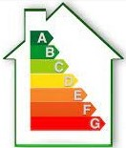
Άξονας Προτεραιότητας 2: Κατηγορίες Παρεμβάσεων
1. Ενεργειακή αποδοτικότητα
Η κατηγορία αυτή επιδιώκει τη βελτίωση της ενεργειακής απόδοσης του κτιριακού αποθέματος (νοικοκυριά, δημόσια κτίρια και υποδομές, επιχειρήσεις) στις ενισχυόμενες περιοχές. Στο πλαίσιο αυτό, υποστηρίζονται και οι ενεργειακές κοινότητες. Ενδεικτικές δράσεις είναι οι εξής:
Ενεργειακές αναβαθμίσεις (μεμονωμένα ή μέσω ενεργειακών κοινοτήτων):
δημόσιων/ δημοτικών κτιρίων (π.χ. Δημοτικές Υπηρεσίες, Σχολεία, Κέντρα Υγείας, κ.λπ.) και υποδομών (π.χ. ΕΕΛ)
κατοικιών
κτιρίων γραφείων και παραγωγικών μονάδων.
Σημειώνεται ότι η ενίσχυση οικιακών καταναλωτών ηλεκτρικού ρεύματος και η ύπαρξη τ/θ είχαν ως αποτέλεσμα στις περιοχές αυτές να υπάρχει μειωμένο ενδιαφέρον για δράσεις ενεργειακής αποδοτικότητας των κτιρίων. Επομένως, το ΤΔΜ θα πρέπει να καλύψει ένα σημαντικό κενό σε σχέση με την εξοικονόμηση, την αυτοπαραγωγή και την ενεργειακή αναβάθμιση των κτιρίων. Τέτοιου είδους δράσεις από τη φύση τους έχουν ως αποτέλεσμα τη μείωση των λογαριασμών του ηλεκτρικού ρεύματος και την καταπολέμηση της ενεργειακής φτώχειας.
www.adaptivegreece.gr

Slide 12

Άξονας Προτεραιότητας 2: Κατηγορίες Παρεμβάσεων
2. Καθαρή Ενέργεια
Η κατηγορία επιδιώκει τη διατήρηση και επέκταση του κοινωνικού αγαθού των τηλεθερμάνσεων και τη μείωση του ανθρακικού αποτυπώματός τους και την προώθηση της διείσδυσης των καθαρών μορφών ενέργειας με αξιοποίηση των ΑΠΕ, για αυτοπαραγωγή. Ιδιαίτερη έμφαση δίνεται στις ενεργειακές κοινότητες.
Ενδεικτικές δράσεις είναι:
Αύξηση της αυτοπαραγωγής από ΑΠΕ (Πράσινες πόλεις) - Πρόγραμμα Smart Energy Network (SEN)
Εγκατάσταση αντλιών θερμότητας για θέρμανση/ ψύξη ή/και συστημάτων παραγωγής ηλεκτρικής ενέργειας από ΑΠΕ που θα αξιοποιείται για θέρμανση/ψύξη με αντλίες θερμότητας
Στήριξη ενεργειακών κοινοτήτων για την ανάπτυξη δράσεων αυτοπαραγωγής
Στήριξη της αυτοπαραγωγής από καθαρές μορφές ενέργειας μεμονωμένα, σε δημόσια/ δημοτικά κτίρια (π.χ. Δημοτικές Υπηρεσίες, Σχολεία, Κέντρα Υγείας, κ.λπ.) και υποδομές (π.χ. ΕΕΛ), κατοικίες και κτίρια γραφείων και παραγωγικών μονάδων
Κατασκευή μονάδων υπολειμματικής βιομάζας για παραγωγή ενέργειας και τηλεθέρμανση
Κατασκευή μικρών μονάδων βιοαερίου, που αξιοποιούν κτηνοτροφικά, πτηνοτροφικά και αγροτικά
υπολείμματα, κατά το πρότυπο άλλων παρόμοιων μονάδων που έχουν κατασκευαστεί στη χώρα.
www.adaptivegreece.gr

Slide 13
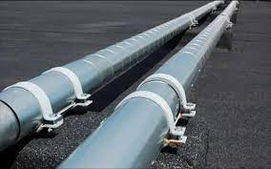

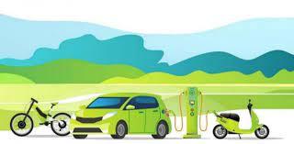
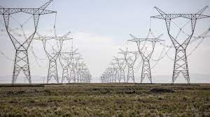
Άξονας Προτεραιότητας 2: Κατηγορίες Παρεμβάσεων
3. Έξυπνη ενέργεια (συστήματα, δίκτυα, αποθήκευση και ηλεκτροκίνηση)
Η κατηγορία διευκολύνει την ανάπτυξη και την είσοδο ΑΠΕ στο ενεργειακό σύστημα των περιοχών αυτών για την πλήρη απανθρακοποίησή τους.
Ενδεικτικές δράσεις είναι οι εξής:
Ενίσχυση για την εγκατάσταση συστημάτων αποθήκευσης καθαρής ενέργειας μακράς διάρκειας
Αποκατάσταση και αναβάθμιση των δικτύων τηλεθέρμανσης
Δίκτυο κέντρων συλλογής και διαχείρισης υπολειμματικής βιομάζας
Εγκατάσταση σταθμών φόρτισης ηλεκτρικών οχημάτων
Επενδύσεις σε νέα ή αναβαθμισμένα δίκτυα και συστήματα χαμηλής, μέσης, υψηλής και υπερυψηλής τάσης.
www.adaptivegreece.gr

Slide 14

www.adaptivegreece.gr
Ευχαριστώ για την προσοχή σας
e-mail : ap.dmetavasis@pdm.gov.gr

